Slide 1
HEURÍSTICOS y SESGOS COGNITIVOS
…y su repercusión en la Ciencia

Slide 2
Definiciones
Un heurístico es una “herramienta mental” que nuestro cerebro aplica de manera automática e inconsciente, a cierto tipo de situaciones para formar un juicio o tomar una decisión de manera rápida.
Un sesgo implica un error sistemático de razonamiento, derivado del uso de estos heurísticos.

Slide 3
Heurístico de representatividad.

Slide 4
Heurístico de accesibilidad
Cuando queremos juzgar qué tan probable es que algo ocurra, solemos recurrir a la información que tenemos “más cercana” para hacer un estimado.

Slide 5
Sesgo de accesibilidad
Implica sobreestimar la importancia de la información que tenemos disponible o más cercana.
EJEMPLO:
¿Qué es más probable: morir en un avión o morir en un accidente automovilístico?

Slide 6
Sesgo de accesibilidad
Implica sobreestimar la importancia de la información que tenemos disponible o más cercana.
EJEMPLO:
¿Qué es más probable: morir en un avión o morir en un accidente automovilístico?
Si una pareja tiene un primer hijo varón, ¿cuál es la probabilidad de que su siguiente cría sea niña?

Slide 7
Sesgo de accesibilidad
Otros ejemplos:

Slide 8
Heurístico de impacto
Perseguimos metas y evitamos conductas nocivas con base en el impacto que creemos que sus consecuencias tendrán en nuestra vida y nuestras emociones.
Asumimos que las consecuencias positivas serán “muy positivas” y las consecuencias negativas, “muy negativas”.

Slide 9
Sesgo de impacto
Tendencia a sobreestimar el impacto y duración de nuestra reacción emocional a eventos futuros
Por ejemplo:
“Si saco un 10 este parcial seré el más feliz del universo”
“Si bajo de peso me sentiré bien conmigo mismo (a)”
“Sino me quedo en la Universidad que quiero, habré desperdiciado mi vida”
“Si gano la lotería seré la persona más rica y feliz de la Tierra”

Slide 10
Heurístico de anclaje

Slide 11
Heurístico de simulación

Slide 12
Otros sesgos cognitivos importantes

Slide 13
Sesgo de confirmación

Slide 14
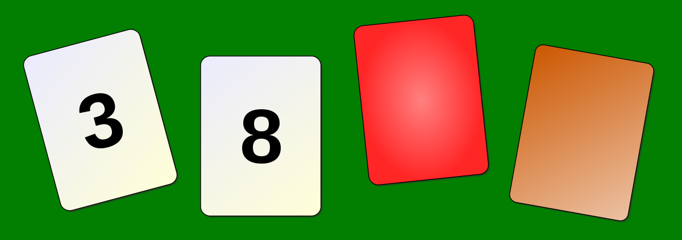
La tarea de Selección de Wason
“Todas las cartas que tienen un número par, son azules al reverso”.

Slide 15
Efecto Halo

Slide 16
http://jesusgonzalezfonseca.blogspot.com/2013/01/heuristicos-y-sesgos-cognitivos-los.html

